Slide 1
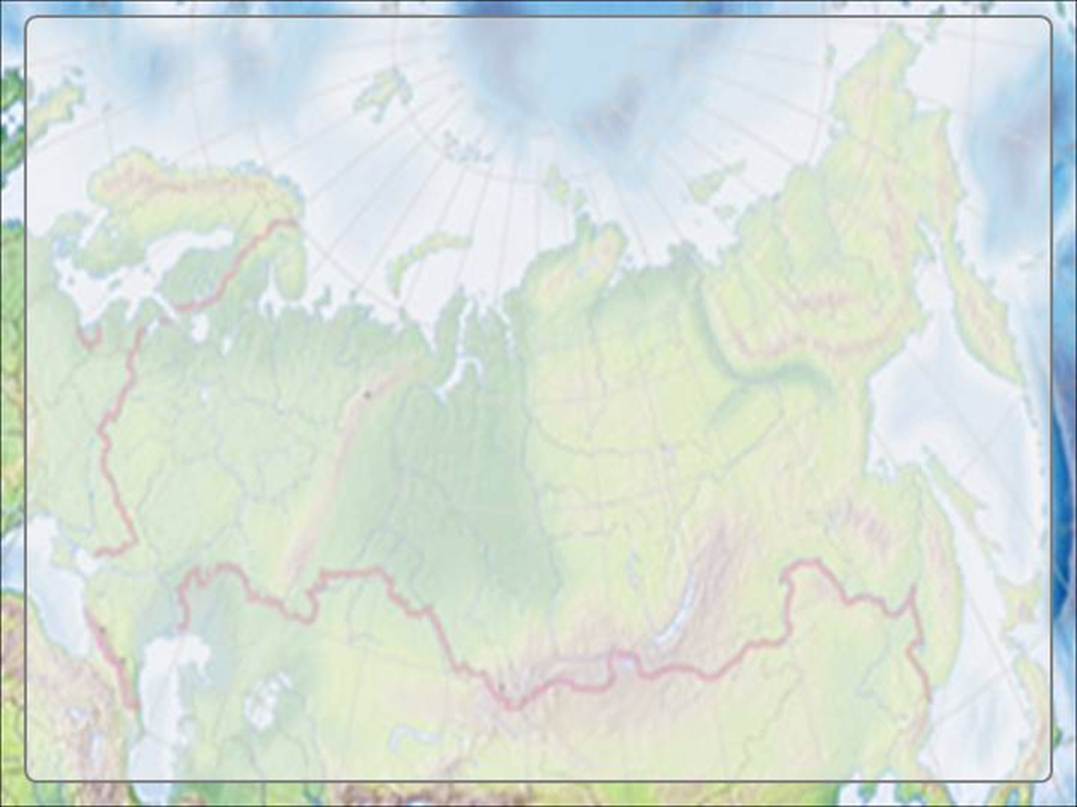
20. Задание Туристические фирмы разных регионов России разработали слоганы (рекламные лозунги) для привлечения туристов в свои регионы. Установите соответствие между слоганом и регионом.
СЛОГАН |  | РЕГИОН
А) Здесь можно побывать в Долине гейзеров и увидеть действующие вулканы! Б) Окунитесь в полярную ночь, прокатитесь на собачьей и оленьей упряжках! |  | 1) Ямало-Ненецкий АО 2) Камчатский край 3) Кабардино-Балкарская Республика 4) Свердловская область
СЛОГАН |  | РЕГИОН
А) Здесь можно побывать в Долине гейзеров и увидеть действующие вулканы! Б) Окунитесь в полярную ночь, прокатитесь на собачьей и оленьей упряжках! |  | 1) Ямало-Ненецкий АО 2) Камчатский край 3) Кабардино-Балкарская Республика 4) Свердловская область

Slide 2
20. Задание Туристические фирмы разных регионов России разработали слоганы (рекламные лозунги) для привлечения туристов в свои регионы. Установите соответствие между слоганом и регионом.
СЛОГАН |  | РЕГИОН
А) Мы предлагаем сплав по реке Катунь, которая берёт начало в ледниках высочайшей горы Сибири. Б) Здесь можно любоваться красотой озера Ильмень, побывать в национальном парке Валдайский — жемчужине средней полосы России! |  | 1)Новгородская область 2) Амурская область 3)Ставропольский край 4) Республика Алтай
СЛОГАН |  | РЕГИОН
А) Мы предлагаем сплав по реке Катунь, которая берёт начало в ледниках высочайшей горы Сибири. Б) Здесь можно любоваться красотой озера Ильмень, побывать в национальном парке Валдайский — жемчужине средней полосы России! |  | 1) Новгородская область 2) Амурская область 3) Ставропольский край 4) Республика Алтай

Slide 3
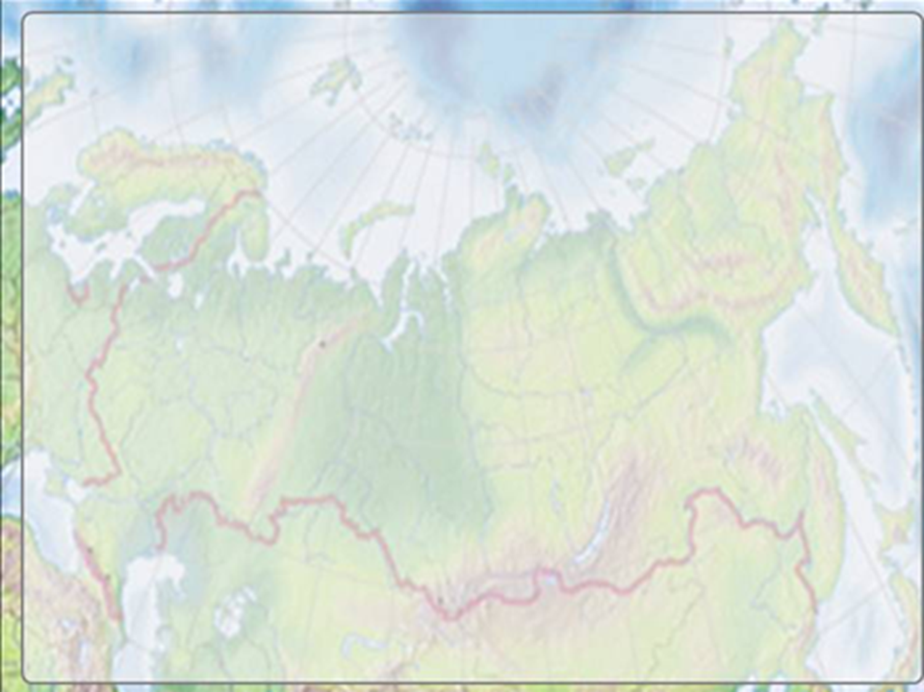
30. Задание
Определите регион по его краткому описанию.
Территория этого края омывается водами двух морей. Его административный центр находится на одинаковом расстоянии от экватора и Северного полюса. Климат на большей части территории края умеренно континентальный, а на побережье — субтропический. Его северную часть занимают степи (2/3 территории), южную — горы (1/3 территории). Основу экономики составляют агропромышленный, курортно-рекреационный, транспортный комплексы.

Slide 4

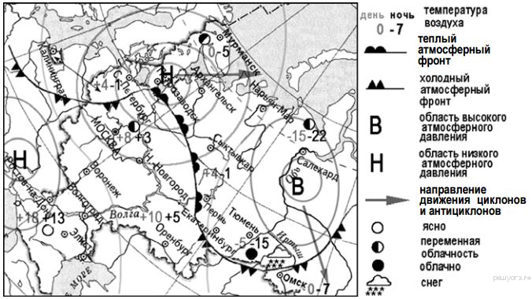
5. Задание Какой из перечисленных городов, показанных на карте, находится в зоне действия циклона?
1) Екатеринбург
2) Тюмень
3) Архангельск
4) Омск

Slide 5
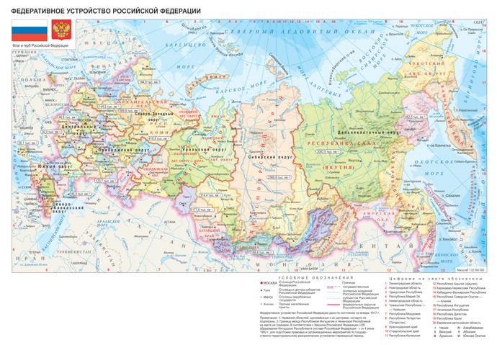
1. Задание Вставь­те на­зва­ние го­су­дар­ства на место про­пус­ка.
Одним из при­гра­нич­ных субъ­ек­тов РФ яв­ля­ет­ся Орен­бург­ская об­ласть, ко­то­рая имеет выход к Го­су­дар­ствен­ной гра­ни­це РФ с _______________.
2. Задание Вставь­те на­зва­ние го­су­дар­ства на место про­пус­ка.
Одним из при­гра­нич­ных субъ­ек­тов РФ яв­ля­ет­ся Бел­го­род­ская об­ласть, ко­то­рая имеет выход к Го­су­дар­ствен­ной гра­ни­це РФ с _______________.

Slide 6
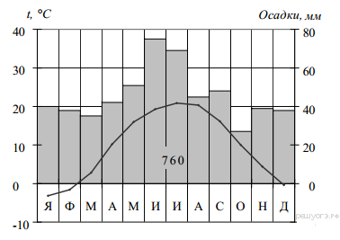
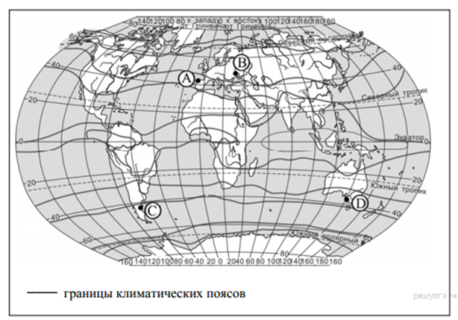
18. Задание Проанализируйте кли­ма­то­грам­му и определите, какой бук­вой на карте обо­зна­чен пункт, ха­рак­те­ри­сти­ки кли­ма­та ко­то­ро­го от­ра­же­ны в климатограмме.
1 А
2 В
3 С
4 D

